Slide 1

专业课程
《现代图像处理学导论》
第五章：傅里叶分析与滤波
主讲教师：肖亮
教学团队成员： 刘芳、杨劲翔
南京理工大学 计算机科学与工程学院

Slide 2
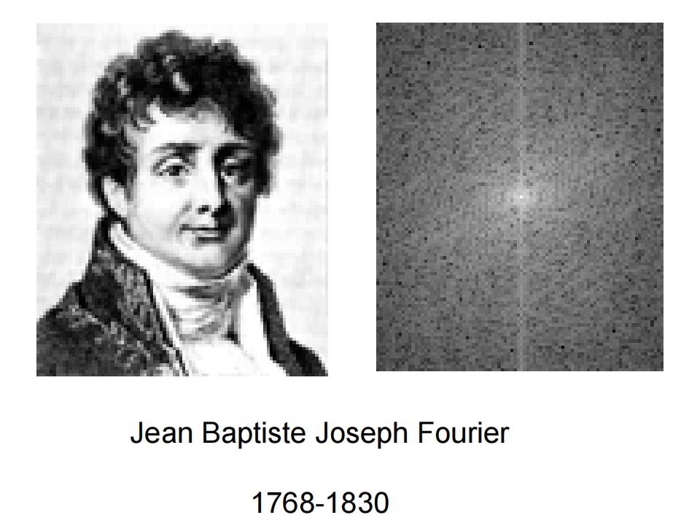
问题引入
时-频分析
2

Slide 3
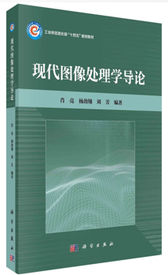
理解变换
核心观点
傅里叶级数
连续傅里叶变换
离散傅里叶变换
离散傅里叶变换的矩阵表示
傅里叶变换与卷积
空域滤波器的频率响应分析
频域滤波器设计
内容提纲
与目标
1

Slide 4
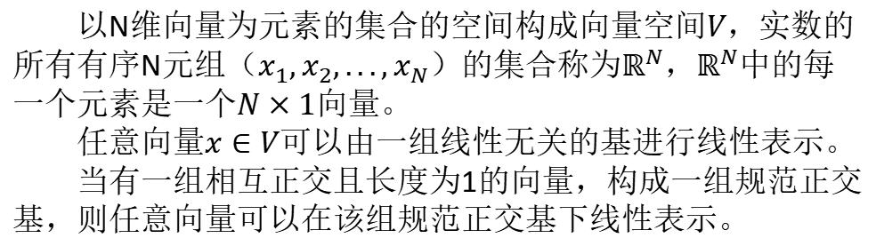
一、理解变换
正交表示
正交表示
以N维向量为元素的集合的空间构成向量空间$V$，实数的所有有序N元组（$x_{1},x_{2},...,x_{N}$）的集合称为$ℝ^{N}$，$ℝ^{N}$中的每一个元素是一个$N×1$向量。
任意向量$x∈V$可以由一组线性无关的基进行线性表示。
当有一组相互正交且长度为1的向量，构成一组规范正交基，则任意向量可以在该组规范正交基下线性表示。
2

Slide 5
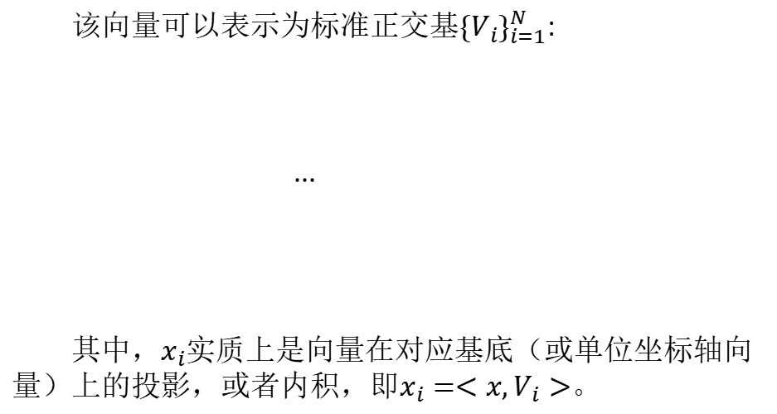
一、理解变换
正交表示
正交表示
该向量可以表示为标准正交基${\{V_{i}\}}_{i=1}^{N}$:
...
其中，$x_{i}$实质上是向量在对应基底（或单位坐标轴向量）上的投影，或者内积，即$x_{i}=<x,V_{i}>$。
3

Slide 6
一、理解变换
正交表示
正交表示
我们需要解决3个问题：
（1）如何构造合适的基函数？
（2）给定信号或者图像，如何寻找变换（表示）系数？
（3）若已知基函数和变换系数，如何重建原始信号（图像）？
4

Slide 7
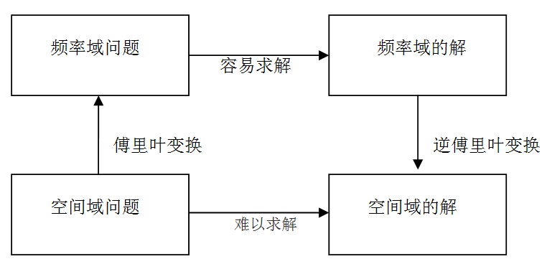
一、理解变换
时频分析
时频分析
时频分析是时频联合域分析（Joint Time-Frequency Analysis）的简称，它提供了时间域与频率域的联合分布信息，清楚地描述了信号频率随时间变化的关系。对于2维图像信号，时频分析也被称为空间-频率分析（Spatial-Frequency Analysis）, 旨在架起一座图像空间域到频率域的桥梁。傅里叶变换（Fourier Transform）是时频分析的重要工具。
5

Slide 8
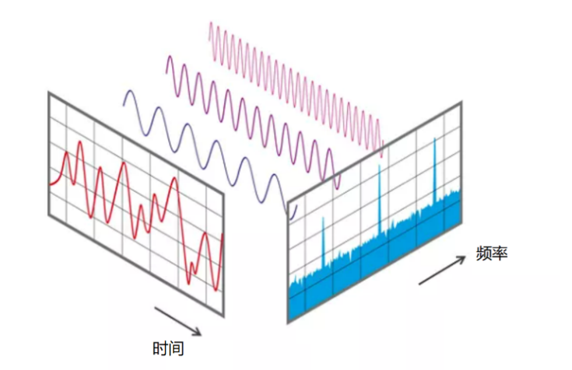
二、核心观点
物理意义
基本物理意义
信号的谐波内容（harmonic content）。
傅里叶表示（系数）是信号的完全等价信号。
傅里叶处理涉及输出信号谐波含量与输入信号谐波含量之间的关系。
空间域和傅里叶域是互易的。
傅里叶级数展开和傅里叶变换本质是函数逼近。
信号的傅里叶时频分析示意图
6

Slide 9

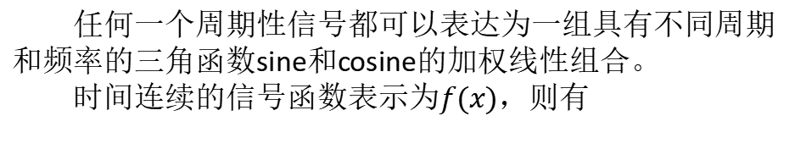
三、傅里叶级数
级数表示
实数形式傅里叶级数
任何一个周期性信号都可以表达为一组具有不同周期和频率的三角函数sine和cosine的加权线性组合。
时间连续的信号函数表示为$f(x)$，则有
$$k_{n}=\frac{2πn}{T}$$
7

Slide 10
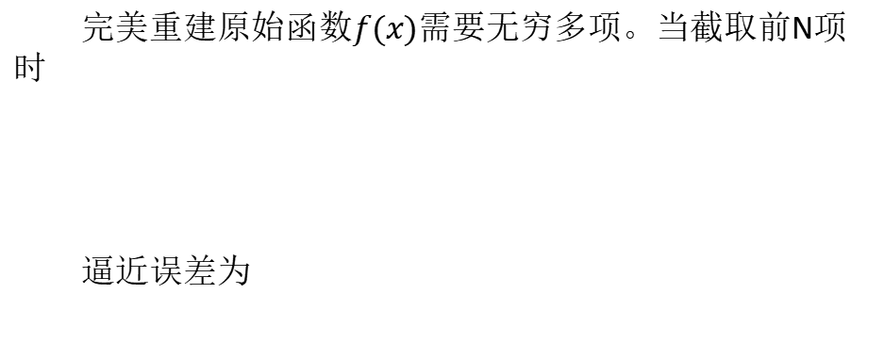
三、傅里叶级数
级数表示
实数形式傅里叶级数
完美重建原始函数$f(x)$需要无穷多项。当截取前N项时
逼近误差为
8

Slide 11
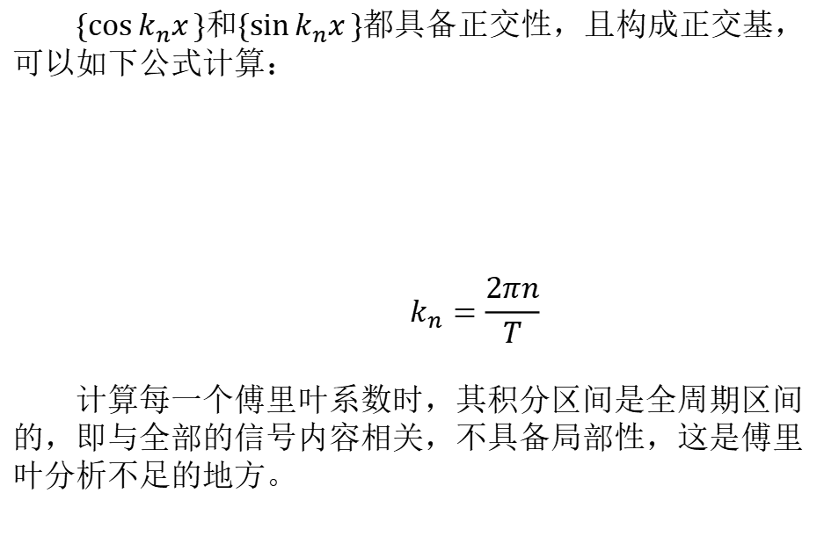
三、傅里叶级数
级数表示
傅里叶谱的计算
$\{\cos{k_{n}x}\}$和$\{\sin{k_{n}x}\}$都具备正交性，且构成正交基，可以如下公式计算：
$$k_{n}=\frac{2πn}{T}$$
计算每一个傅里叶系数时，其积分区间是全周期区间的，即与全部的信号内容相关，不具备局部性，这是傅里叶分析不足的地方。
9

Slide 12
三、傅里叶级数
级数表示
复数形式傅里叶级数
利用复数表示，傅里叶级数可以表达为更为简洁的复函数的级数形式
其中
10

Slide 13
三、傅里叶级数
级数表示
复数形式傅里叶级数
注意到
由三角函数基本性质
其中 ，
11

Slide 14
三、傅里叶级数
级数表示
复数形式傅里叶级数
利用复数的性质，即欧拉恒等式
则
12

Slide 15
三、复数形式傅里叶级数
级数表示
复数形式傅里叶级数
这样
代入可得
13

Slide 16
三、复数形式傅里叶级数
级数表示
复数形式傅里叶级数
同理
因此
14

Slide 17
四、连续傅里叶变换
1D形式
1D连续傅里叶变换
将上述傅里叶级数方法应用于实际信号（特别是图像）处理时，我们需要考虑如下几点：
（1）实际的1D信号和图像通常并不是周期性的；
（2）实际的信号和图像是有限支撑的（Finite support），即在支撑区间上非零，而在支撑区间外无信号（为0）。
因此将周期性函数假设的傅里叶级数方法推广至非周期性函数情形，就产生了傅里叶变换方法。
15

Slide 18
四、连续傅里叶变换
1D形式
1D连续傅里叶变换
回到复数形式的傅里叶级数
当 ， ，则 趋于一个连续函数
称为傅里叶变换
根据上述极限思想，（当 ）即为逆傅里叶变换
16

Slide 19
四、连续傅里叶变换
1D形式
1D连续傅里叶变换
在一些教材中，习惯采取傅里叶基函数 ，傅里叶变换及其逆变换可以重新表述为
这是经常出现的1D傅里叶变换对。
17

Slide 20
四、连续傅里叶变换
2D形式
2D连续傅里叶变换
对于2维函数 ，傅里叶基函数
其2维变换对可以通过函数与傅里叶基的内积进行定义:
注意到由于2D傅里叶基函数是可分离的，即
18

Slide 21
四、连续傅里叶变换
2D形式
2D连续傅里叶变换
则上述公式可以进一步表达为
表明2D傅里叶变换可以转换对两个变量的1D傅里叶变换进行计算，这是2D快速傅里叶变换的基本原理之一。同理，对于2D傅里叶逆变换也有同样的性质。
2D基的可分离表示----》快速实现
19

Slide 22
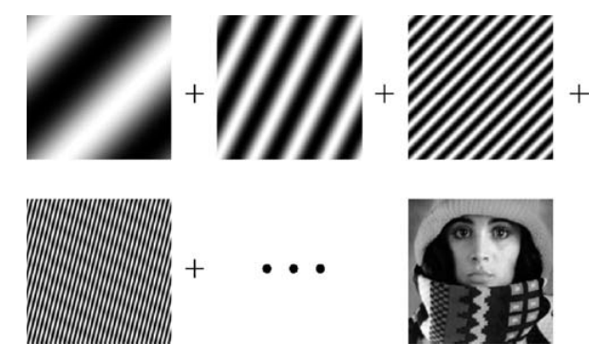
四、连续傅里叶变换
2D形式
2D连续傅里叶变换
直观上讲， 2D傅里叶变换本质上是采取不同空间频率的2D傅里叶基（复函数模板），组合生成图像内容，如图所示。
利用不同空间频率的2D傅里叶基（若干复函数模板，此图仅显示幅度）合成任意图像示意图
20

Slide 23
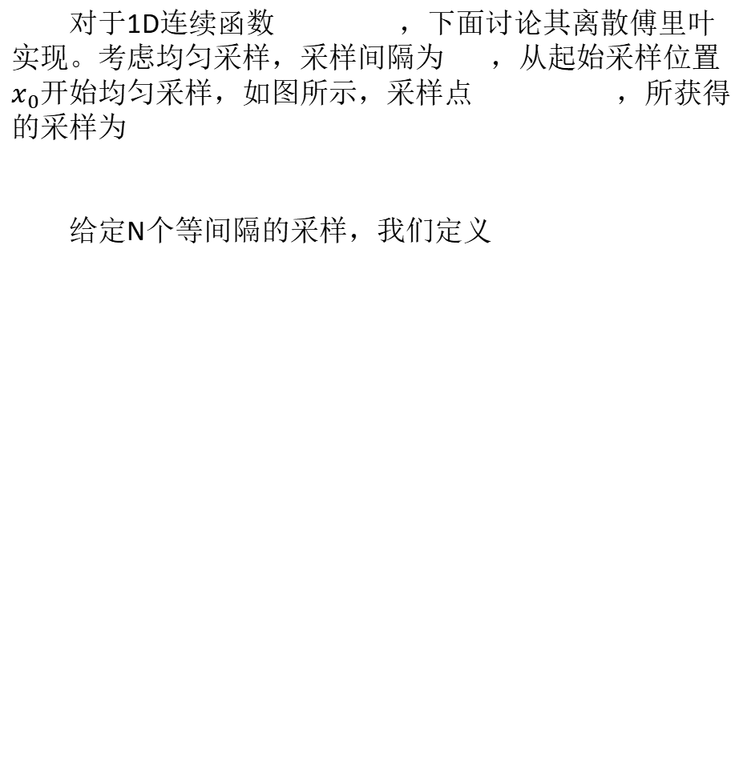
五、离散傅里叶变换
1D离散
1D离散傅里叶变换
对于1D连续函数 ，下面讨论其离散傅里叶实现。考虑均匀采样，采样间隔为 ，从起始采样位置$x_{0}$开始均匀采样，如图所示，采样点 ，所获得的采样为
给定N个等间隔的采样，我们定义
21

Slide 24
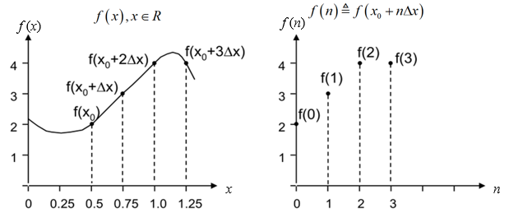
五、离散傅里叶变换
1D离散
1D离散傅里叶变换
（a） （b）
1D连续函数均匀采样示意，(a) 均匀采样过程; (b) 采样序列
22

Slide 25
五、离散傅里叶变换
1D离散
1D离散傅里叶变换
对于信号长度为N的离散信号 ，同样对傅里叶基函数进行离散采样，其离散傅里叶基为
其中，n和k分别表示空间和频率采样点索引，基向
量 ，则1D离散傅里叶变换为
23

Slide 26
五、离散傅里叶变换
1D离散
1D离散傅里叶变换
同理，逆变换可以定义为
24

Slide 27
五、离散傅里叶变换
1D离散
1D离散傅里叶变换
例5.3：设有一离散信号向量 ，求其离散傅里叶变换
现场作答
25

Slide 28
五、离散傅里叶变换
1D离散
1D离散傅里叶变换
例5.3：设有一离散信号向量 ，求其离散傅里叶变换
对于该信号序列，长度N=4，则有定义
由此，变换后的信号向量
26

Slide 29
五、离散傅里叶变换
2D离散
2D离散傅里叶变换
考虑2D连续图像函数 。分别沿着x方向和y方向进行 和 的均匀间隔采样，
， 为起始采样点。将其采样值按照索引 进行矩阵存储，记为 ，这样可以离散化为一幅数字图像。
给定一幅离散图像 ，2D离散傅里叶基函数（2DFT）为
27

Slide 30
五、离散傅里叶变换
2D离散
2D离散傅里叶变换
注意：
(1) 2D离散傅里叶基函数变换后的图像仍然是 的矩阵，其矩阵元素是复数；
(2)空间频率索引 ；
(3)当 ， 实际记录的傅里叶系数是 ，此时空间采样间隔与频率采样间隔之间的关系是
而2D离散逆傅里叶变换（2DIFT）可定义为
29

Slide 31
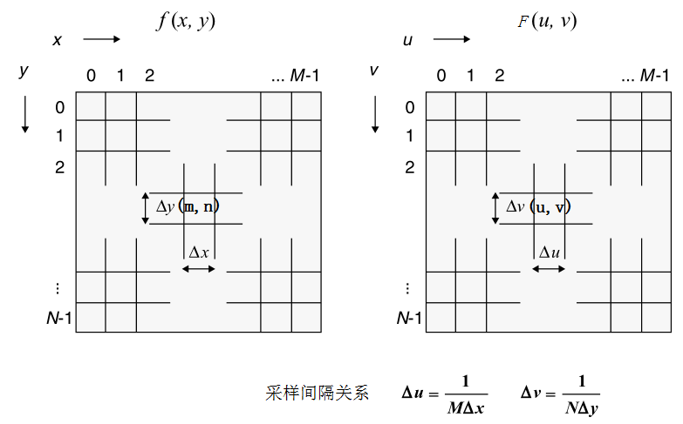
五、离散傅里叶变换
2D离散
2D离散傅里叶变换
（a） （b）
2D连续图像函数的离散采样，(a) 空间采样间隔；(b) 频率采样间隔
30

Slide 32
五、离散傅里叶变换
2D离散
2D离散傅里叶变换
注意到2D离散傅里叶基的可分离性，
即 ，2DFT可以重新整理
为
可见2DFT可以通过等价的方式可分离实现，即图像按行进行1DFT变换；然后对变换后结果按列进行1DFT变换。当然，也可以先按列后按行变换。同理，对于2DIFT同样可以分离实现。因此，对于数字图像而言，实现傅里叶分析的关键是设计1D快速傅里叶算法（1D-FFT）。
31

Slide 33
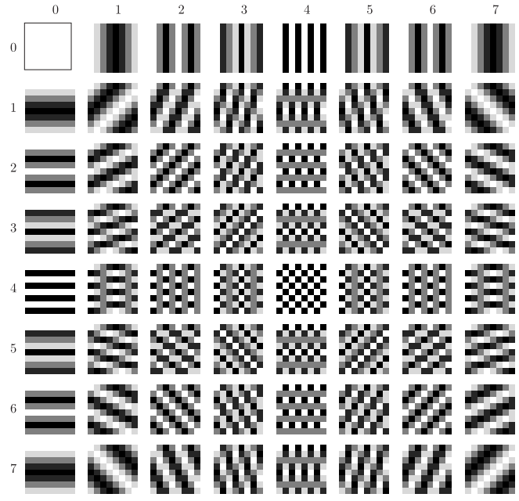
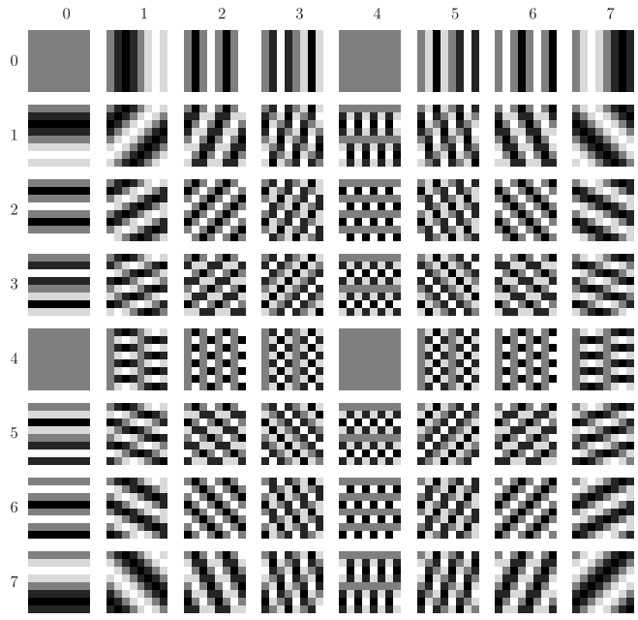
五、离散傅里叶变换
2D离散
2D离散傅里叶变换
如果我们将离散傅里叶基图像 的实部和虚部可视化的显示出来，可以生成不同的空间频率 ，显示不同方向和频率的图案模式（见图）。在显示时，每个基图像都量化到0（黑色）到255（白色）的灰度范围内。
(a) 8×8的傅里叶基图像的实部 (b)8×8 的傅里叶基图像的虚部
32

Slide 34
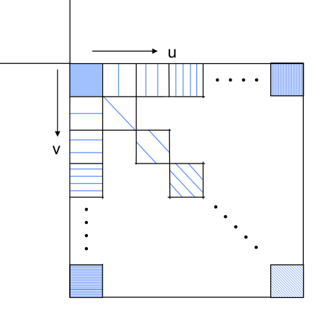
五、离散傅里叶变换
2D离散
中心化处理
傅里叶表示是按照如图5.9所示的坐标系进行排列。空间频率坐标从原点（左上角）开始，从左向右，从上往下依次递增。
图5.9 傅里叶系数的非中心化排列形式
这种排列方式很难清晰的体现傅里叶系数所属空间频率大小的频谱分布和对称性。
33

Slide 35
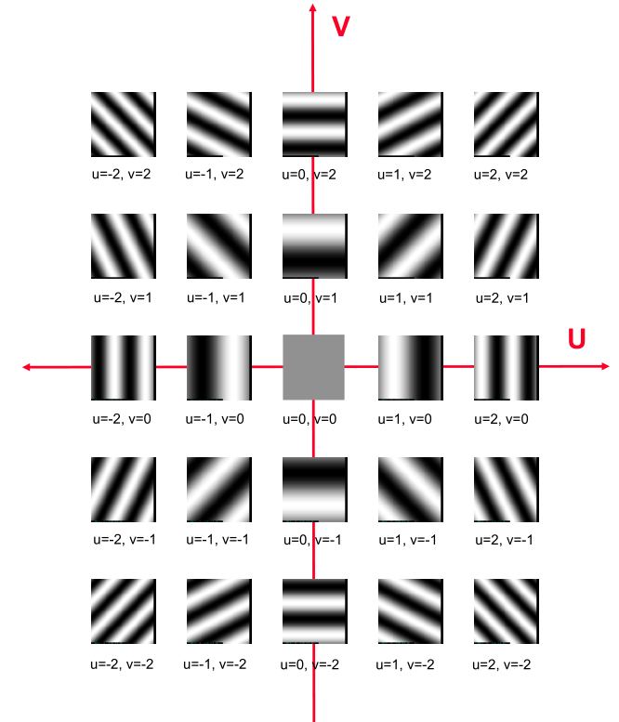
五、离散傅里叶变换
2D离散
中心化处理
为此，人们习惯采取径向频率 去考察空间频率结构，并将 平移至矩阵中心。
图5.10 中心化傅里叶变换的“信号建筑块”
34

Slide 36
五、离散傅里叶变换
2D离散
2D离散傅里叶变换
则2D离散傅里叶变换可以定义为
28

Slide 37
五、离散傅里叶变换
2D离散
中心化处理
重新考察2DFT公式
我们将频率索引坐标 映射为一个新的索引坐标
，
经过上述平移处理， 将位于矩阵中心。这样经过平移中心化处理的傅里叶变换为
35

Slide 38
五、离散傅里叶变换
2D离散
中心化处理
利用指数函数的可分离性以及 ，易得
即中心化DFT定义为
的变换结果
36

Slide 39
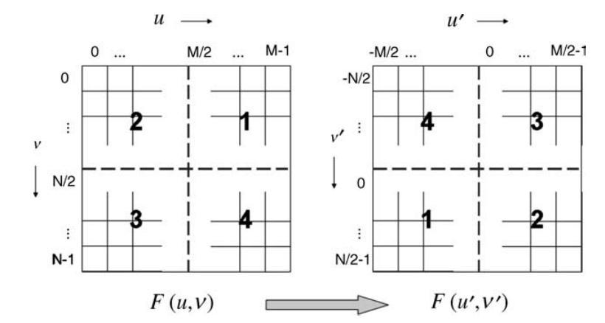
五、离散傅里叶变换
2D离散
中心化处理
然而，在实际的操作过程中，乘以常数 ，然后进行DFT处理还是比较麻烦的。另一种方法是采取对角象限交换的方法实现中心化傅里叶变换。
如图 所示，直接对原始DFT系数矩阵 分成四个矩形，其中两条线穿过中心，并标记子块序号，然后对角交换象限的方法实现。例如块3与块1交换，块4与块2交换，最终 。
37

Slide 40
五、离散傅里叶变换
2D离散
中心化处理
中心化傅里叶变换的好处有两个方面：
1）将频率原点平移至中心，使得离散频率空间的范围变为 ，符合径向增大的方向频率越大；
2）按照径向频率的方式进行系数排列，有利于设计频域滤波器，以平滑、增强或者抑制特定径向频率范围的系数。
38

Slide 41
六、离散傅里叶变换的矩阵表示
矩阵表示
1D离散傅里叶变换的矩阵表示
给定1D信号序列 ，信号长度为N，则离散信号可表示为1D向量，记为 ；输出的傅里叶系数向量 ，则1D-DFT可以等价的表达为一个变换-向量形式
由1D-DFT的公式，变换矩阵由元素 构成，是一个复数矩阵，第k行向量是
（5.42）
39

Slide 42
六、离散傅里叶变换的矩阵表示
矩阵表示
1D离散傅里叶变换的矩阵表示
例5.4：给定一串长度N=4的信号序列，试导出其4×4的傅里叶变换矩阵？
40

Slide 43
六、离散傅里叶变换的矩阵表示
矩阵表示
1D离散傅里叶变换的矩阵表示
例5.4：给定一串长度N=4的信号序列，试导出其4×4的傅里叶变换矩阵？
应用公式（5.42），可得
由欧拉恒等式
41

Slide 44
六、离散傅里叶变换的矩阵表示
矩阵表示
1D离散傅里叶变换的矩阵表示
例5.4：给定一串长度N=4的信号序列，试导出其4×4的傅里叶变换矩阵？
则4×4的傅里叶变换矩阵为
42

Slide 45
六、离散傅里叶变换的矩阵表示
矩阵表示
1D离散傅里叶变换的矩阵表示
例5.4：给定一串长度N=4的信号序列，试导出其4×4的傅里叶变换矩阵？
进一步，我们分析矩阵T的正交性（由于是复数矩阵，严格说是酉正交性）。可以证明矩阵T中的任意一个行向量与另外一个不同的行向量的共轭是正交的，取矩阵的任意第k行和第l行
43

Slide 46
六、离散傅里叶变换的矩阵表示
矩阵表示
1D离散傅里叶变换的矩阵表示
可以证明（习题）
（5.43）
（提示：可先证明 这一结论）
又由于复数矩阵T是对称的，表明T具有正交性
，且
式中， 表示复共轭转置。由于存在常数N，因此不是标准规范。为了规范化，我们仅需构造
，此时
44

Slide 47
六、离散傅里叶变换的矩阵表示
矩阵表示
1D离散傅里叶变换的矩阵表示
此时，U为规范正交的，是一个酉矩阵，即满足
这样我们可以得到完全对称且规范的傅里叶变换，数学上称为酉变换。
45

Slide 48
六、离散傅里叶变换的矩阵表示
矩阵表示
2D离散傅里叶变换的矩阵表示
由5.6.1节，用下列元素构造矩阵U
其中 ，则1D-DFT等价于一个酉矩阵
给定一幅大小为N×N的图像 ，则由2维离散傅里叶的可分离性，图像G的2维离散傅里叶变换形式如下
46

Slide 49
六、离散傅里叶变换的矩阵表示
算例
2D离散傅里叶变换的矩阵表示
例5.5：给定一幅4×4的图像G
试求2D-DFT的结果，并写出变换后的图像。
47

Slide 50
六、离散傅里叶变换的矩阵表示
算例
2D离散傅里叶变换的矩阵表示
由例5.4，N=4，1维傅里叶矩阵
规范的傅里叶变换 。右乘U，可得
48

Slide 51
六、离散傅里叶变换的矩阵表示
算例
2D离散傅里叶变换的矩阵表示
左乘U
49

Slide 52
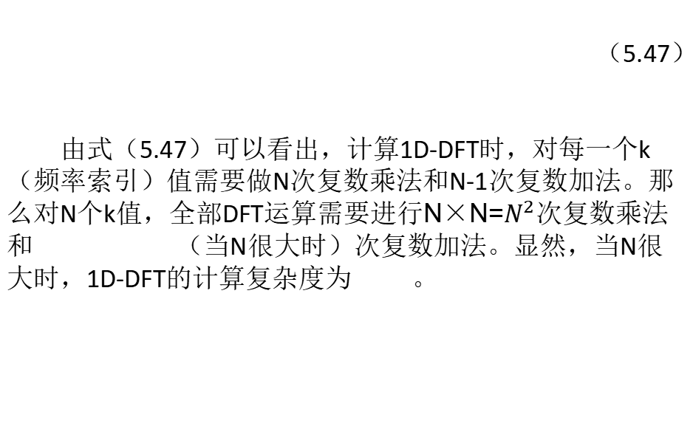
六、离散傅里叶变换的矩阵表示
FFT
快速傅里叶变换
（5.47）
由式（5.47）可以看出，计算1D-DFT时，对每一个k（频率索引）值需要做N次复数乘法和N-1次复数加法。那么对N个k值，全部DFT运算需要进行N×N=$N^{2}$次复数乘法和 （当N很大时）次复数加法。显然，当N很大时，1D-DFT的计算复杂度为 。
50

Slide 53
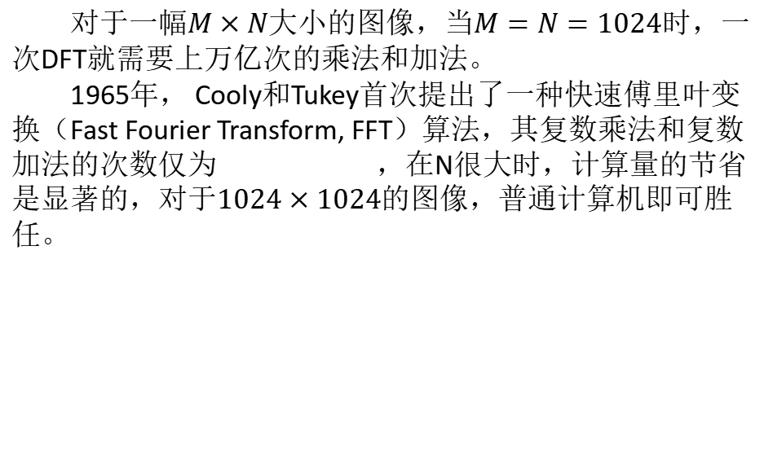
六、离散傅里叶变换的矩阵表示
FFT
快速傅里叶变换
对于一幅$M×N$大小的图像，当$M=N=1024$时，一次DFT就需要上万亿次的乘法和加法。
1965年， Cooly和Tukey首次提出了一种快速傅里叶变换（Fast Fourier Transform, FFT）算法，其复数乘法和复数加法的次数仅为 ，在N很大时，计算量的节省是显著的，对于$1024×1024$的图像，普通计算机即可胜任。
51

Slide 54
六、离散傅里叶变换的矩阵表示
FFT
快速傅里叶变换
FFT算法可以分为按照时间抽取和频率抽取两大类算法。Cooly-Tukey算法属于前者，而后者是前者的改进形式。本节只介绍按照时间抽取，且假设 ，K为正整数的FFT算法。考虑下述离散傅里叶变换
考虑将奇数项（odd）和偶数项（even）分开计算
52

Slide 55
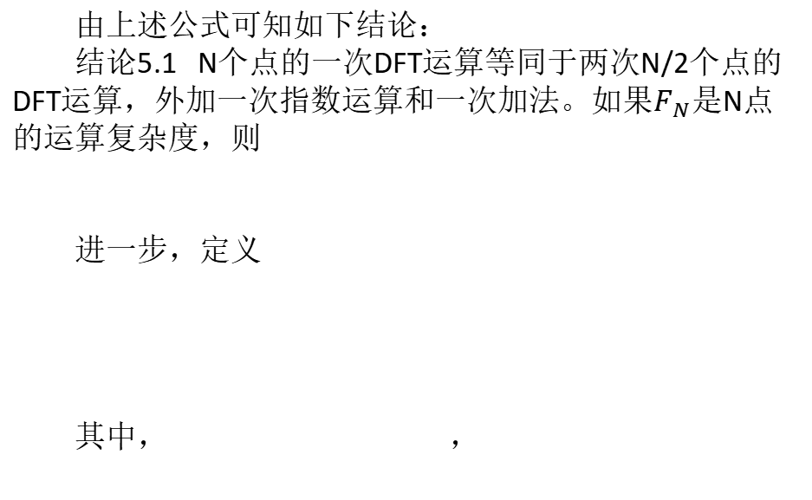
六、离散傅里叶变换的矩阵表示
FFT
快速傅里叶变换
由上述公式可知如下结论：
结论5.1 N个点的一次DFT运算等同于两次N/2个点的DFT运算，外加一次指数运算和一次加法。如果$F_{N}$是N点的运算复杂度，则
进一步，定义
其中， ，
53

Slide 56
六、离散傅里叶变换的矩阵表示
FFT
快速傅里叶变换
由于 时，
（共轭对称性）
可得
对于上述两项，只需要计算1次复数乘法，前半部分和后半部分都取决于 和 。依次类推， 和 的计算可以递推到计算 和 ，这可通过递归算法实现。可推导出FFT的算法复杂度 。
54

Slide 57
六、离散傅里叶变换的矩阵表示
FFT
快速傅里叶变换
上述FFT算法的简要说明仅仅针对 的情况，对于一般情况，在牺牲一定时间代价下也有FFT算法。
总结而言，FFT的基本思想是把原始的N点序列，依次分解成一系列的短序列。充分利用DFT计算式中指数因子 所具有的对称性质和周期性质，进而求出这些短序列相应的DFT并进行适当组合，达到删除重复计算、减少乘法运算和简化结构的目的。
55

Slide 58
七、傅里叶变换与卷积
变换与卷积
傅里叶变换与卷积
定理5.1 空域卷积定理：两个无穷信号序列空域卷积的傅里叶变换，等于它们各自傅里叶变换的乘积，即
我们在2D无穷信号序列形式下对上述卷积定理进行进一步说明（1D情形显然成立）。
56

Slide 59
七、傅里叶变换与卷积
变换与卷积
傅里叶变换与卷积
在第三章，我们提到对于2维线性平移不变系统（2D-LSI）系统的输入-输出关系的卷积描述，可以通过考察系统在复指数信号序列
下的输出来表征系统的频率响应，因此 称为2D-LSI的特征函数（Eigen function）。
57

Slide 60
七、傅里叶变换与卷积
变换与卷积
傅里叶变换与卷积
即，对于一个卷积系统 ，其卷积核为 ，输入为 ，输出为 ，如图5.12所示。
图5.12 复指数信号序列在卷积系统下的输出
则由卷积定义
58

Slide 61
七、傅里叶变换与卷积
变换与卷积
傅里叶变换与卷积
令
则
其中 称为LSI系统的频率响应（Frequency Response）。这本质上是 的2维傅里叶变换（此处是采取无穷级数表示形式），换言之
59

Slide 62
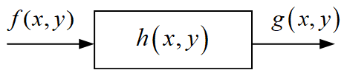
七、傅里叶变换与卷积
变换与卷积
傅里叶变换与卷积
对于一般的信号输入
图5.13 卷积系统的输入-输出关系
由卷积定义
（5.59）
由逆傅里叶变换
（5.60）
60

Slide 63
七、傅里叶变换与卷积
变换与卷积
傅里叶变换与卷积
将式（5.60）代入系统表达式（5.59），则
由上式可见为逆傅里叶变换表达式，由此
综合可知
61

Slide 64
七、傅里叶变换与卷积
变换与卷积
傅里叶变换与卷积
讨论
（1）在连续情形，卷积定理成立。两个连续函数卷积的傅里叶变换，等于它们各自傅里叶变换的乘积，此时可以表述为积分形式的空域卷积定理；
（2）如果是有限序列的图像和卷积核信号，只有假设每个方向上都周期性重复，空域卷积定理才成立。
62

Slide 65
七、傅里叶变换与卷积
变换与卷积
傅里叶变换与卷积
假设对两个2维离散信号序列 ， ，
， 进行扩展，使得具有如下周期性：
此时2维循环卷积表达式为
在离散傅里叶变换下
63

Slide 66
七、傅里叶变换与卷积
变换与卷积
傅里叶变换与卷积
定理5.2 频域卷积定理：两个无穷信号序列傅里叶变换的卷积，等于它们各自傅里叶变换的乘积，即
频域上的卷积定理正好有相同的形式，在连续情形或者周期性重复扩展的离散情形都是成立的，其主要原因是傅里叶变换和其逆之间具有对称关系。
64

Slide 67
八、空间滤波器的频率响应分析
频率响应
空间滤波器的频率响应分析
傅里叶变换的一个重要应用是分析线性平移不变系统或空域卷积滤波器的频率响应，由此可以知道该滤波器是否具有低通（Low Pass）、带通（Band Pass）或者高通（High Pass）特性。
通常而言：
平滑性滤波（如高斯滤波、Box滤波、均值滤波等）具有低通特性；
边缘检测类的滤波（如Sobel 算子、Robert算子、Laplace 算子等）具有高通特性；
带通滤波较为不常见，但是对于特定的频率增强非常有用。
65

Slide 68
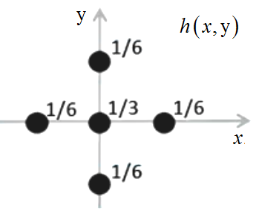
八、空间滤波器的频率响应分析
频率响应
空间滤波器的频率响应分析
例5.6 一个空域滤波器，其卷积核 在黑点位置的元素值如下图所示，在其余位置元素值为0，试分析其频率响应？
图5.14 一个低通空域滤波器的卷积核
66

Slide 69
八、空间滤波器的频率响应分析
频率响应
空间滤波器的频率响应分析
由公式 可得
一个频率周期 的频率响应图如下图所示，可以看到该滤波器具有明显的低通滤波属性。
例由于 ，我们可知 。即0频具有最高响应，而高频具有0响应。
67

Slide 70
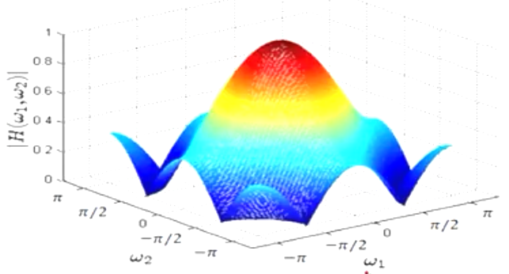
八、空间滤波器的频率响应分析
频率响应
空间滤波器的频率响应分析
图5.15：例5.6 滤波器的频率响应
68

Slide 71
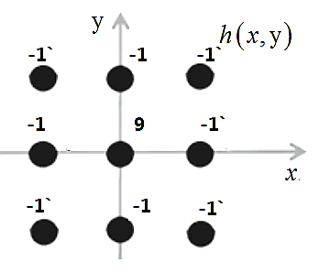
八、空间滤波器的频率响应分析
频率响应
空间滤波器的频率响应分析
例5.7 一个空域滤波器，其卷积核 在黑点位置的元素值如下图所示，在其余位置元素值为0，试分析其频率响应？
图5.16 一个高通型的空域滤波器
69

Slide 72
八、空间滤波器的频率响应分析
频率响应
空间滤波器的频率响应分析
同理，
可知 ，即0频具有较低的响应，而高频部分响应较高。
对 进行可视化，此时频率响应呈“漏斗”状，且 。因此该滤波器允许边缘等高频成分得到保留，低频部分得到抑制。
70

Slide 73
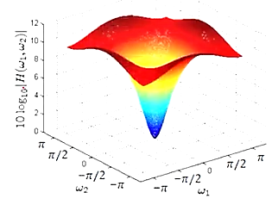
八、空间滤波器的频率响应分析
频率响应
空间滤波器的频率响应分析
图5.17：例5.7 滤波器的频率响应
71

Slide 74
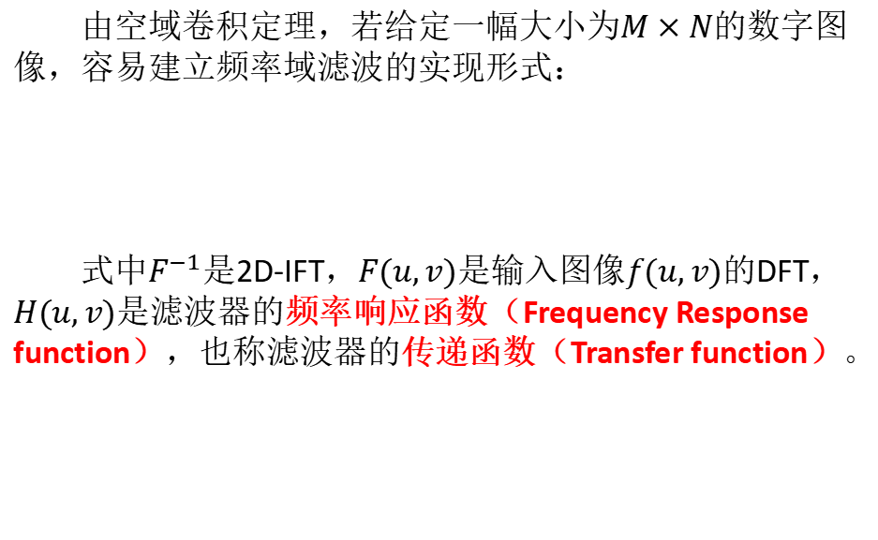
九、频率滤波器设计
滤波器设计
频率滤波器设计
由空域卷积定理，若给定一幅大小为$M×N$的数字图像，容易建立频率域滤波的实现形式：
式中$F^{−1}$是2D-IFT，$F(u,v)$是输入图像$f(u,v)$的DFT，$H(u,v)$是滤波器的频率响应函数（Frequency Response function），也称滤波器的传递函数（Transfer function）。
72

Slide 75
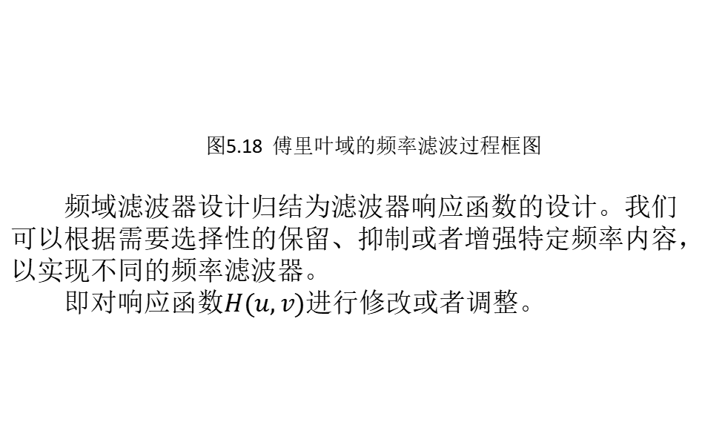
九、频率滤波器设计
滤波器设计
频率滤波器设计
图5.18 傅里叶域的频率滤波过程框图
频域滤波器设计归结为滤波器响应函数的设计。我们可以根据需要选择性的保留、抑制或者增强特定频率内容，以实现不同的频率滤波器。
即对响应函数$H(u,v)$进行修改或者调整。
73

Slide 76
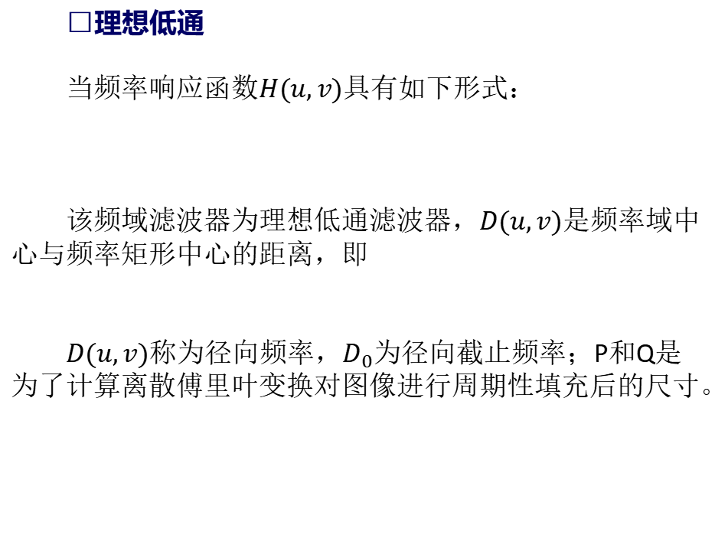
九、频率滤波器设计
滤波器设计
低通滤波
☐理想低通
当频率响应函数$H(u,v)$具有如下形式：
该频域滤波器为理想低通滤波器，$D(u,v)$是频率域中心与频率矩形中心的距离，即
$D(u,v)$称为径向频率，$D_{0}$为径向截止频率；P和Q是为了计算离散傅里叶变换对图像进行周期性填充后的尺寸。
74

Slide 77
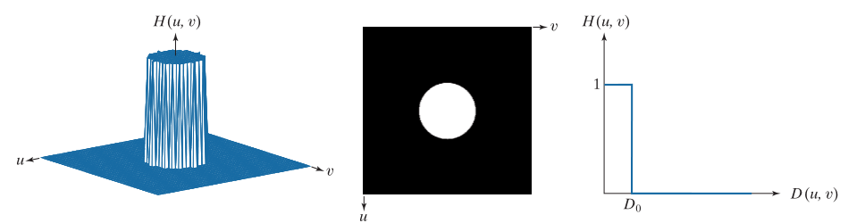
九、频率滤波器设计
滤波器设计
低通滤波
☐理想低通
该滤波器的频率响应的3维图、2维俯视剖面图和1维径向剖面图分别如图5.19(a)、(b)和(c)所示。
(a) (b) (c)
图5.19 理想低通滤波器：
(a) 3维频率响应图；(b) 2维俯视剖面图；(c) 1维径向剖面图
75

Slide 78
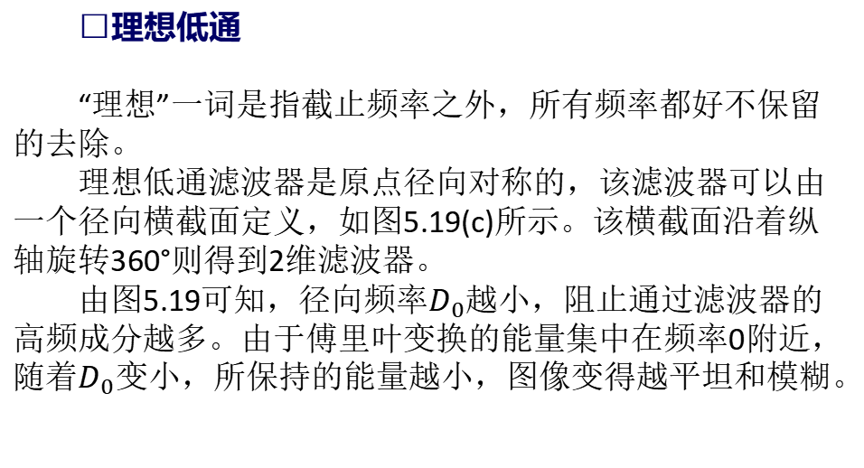
九、频率滤波器设计
滤波器设计
低通滤波
☐理想低通
“理想”一词是指截止频率之外，所有频率都好不保留的去除。
理想低通滤波器是原点径向对称的，该滤波器可以由一个径向横截面定义，如图5.19(c)所示。该横截面沿着纵轴旋转360°则得到2维滤波器。
由图5.19可知，径向频率$D_{0}$越小，阻止通过滤波器的高频成分越多。由于傅里叶变换的能量集中在频率0附近，随着$D_{0}$变小，所保持的能量越小，图像变得越平坦和模糊。
76

Slide 79
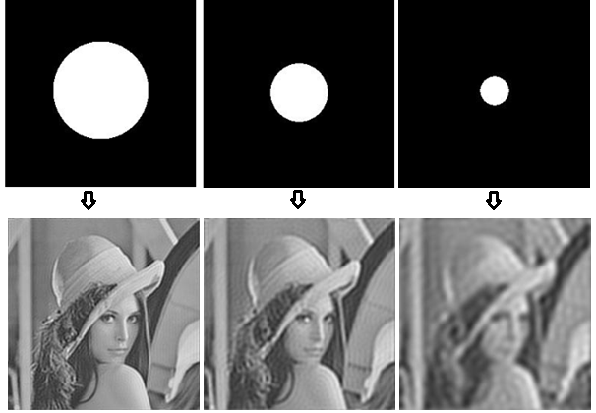
九、频率滤波器设计
滤波器设计
低通滤波
☐理想低通
图5.20不同截止频率理想低通滤波结果及其保持的能量比：
第一列、第二列和第三列分别保持99.7%、 99.37%和98.65%的能量，除模糊外，还有振铃现象
77

Slide 80
九、频率滤波器设计
滤波器设计
低通滤波
☐理想低通
在实际的滤波器电路设计中，理想低通滤波器很难实现。
高频完全截止的理想低通滤波器容易导致卷积核为sinc函数，进而导致图像出现振铃效应。
78

Slide 81
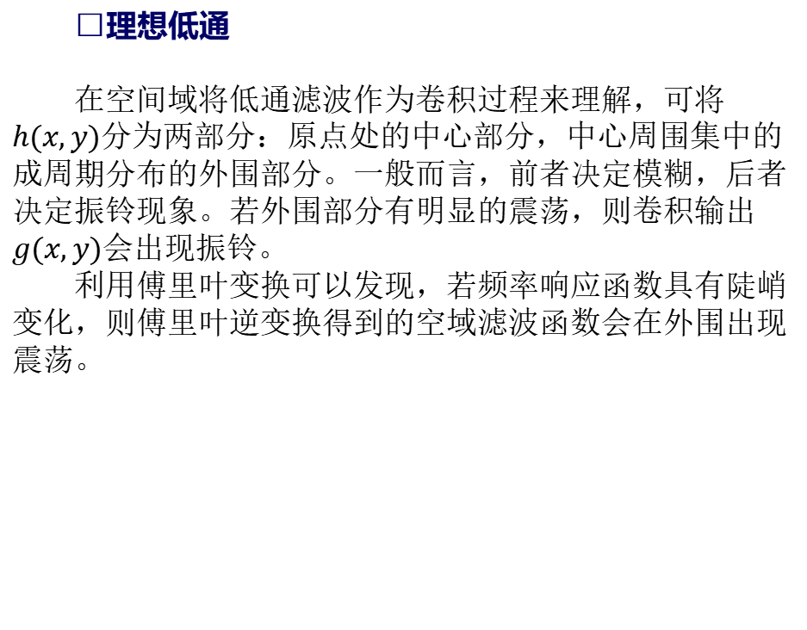
九、频率滤波器设计
滤波器设计
低通滤波
☐理想低通
在空间域将低通滤波作为卷积过程来理解，可将$h(x,y)$分为两部分：原点处的中心部分，中心周围集中的成周期分布的外围部分。一般而言，前者决定模糊，后者决定振铃现象。若外围部分有明显的震荡，则卷积输出$g(x,y)$会出现振铃。
利用傅里叶变换可以发现，若频率响应函数具有陡峭变化，则傅里叶逆变换得到的空域滤波函数会在外围出现震荡。
79

Slide 82
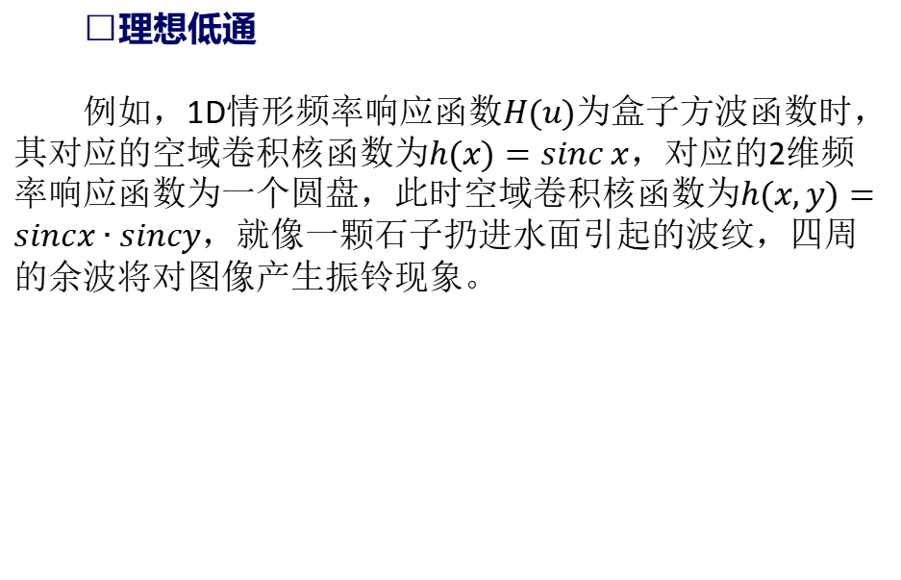
九、频率滤波器设计
滤波器设计
低通滤波
☐理想低通
例如，1D情形频率响应函数$H(u)$为盒子方波函数时，其对应的空域卷积核函数为$h(x)=sinc x$，对应的2维频率响应函数为一个圆盘，此时空域卷积核函数为$h(x,y)=sincx∙sincy$，就像一颗石子扔进水面引起的波纹，四周的余波将对图像产生振铃现象。
80

Slide 83
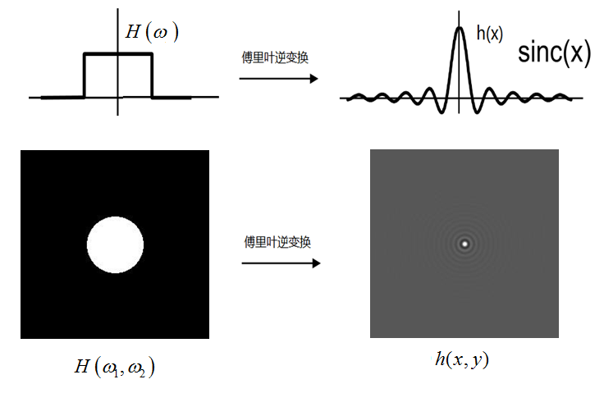
九、频率滤波器设计
滤波器设计
低通滤波
☐理想低通
图5.22 理想低通滤波的频率响应函数，
上行：1D理想低通滤波响应函数（左）及其卷积核（右），
下行：2D理想低通滤波响应函数的透视图（左）及其卷积核（右）
81

Slide 84
九、频率滤波器设计
滤波器设计
低通滤波
☐高斯滤波
高斯滤波是一个典型的低通滤波器。高斯函数的傅里叶变换仍然是高斯函数，高斯滤波的频率响应函数为
式中 为距离中心的径向频率， 为高斯函数的方差，表示原点的扩展度。可设置径向截止频率
，此时频率响应值下降到0.607处。
高斯滤波的频率响应函数具有有限支撑，是快速衰减的，并不像理想低通滤波一样 “硬”截止。
82

Slide 85
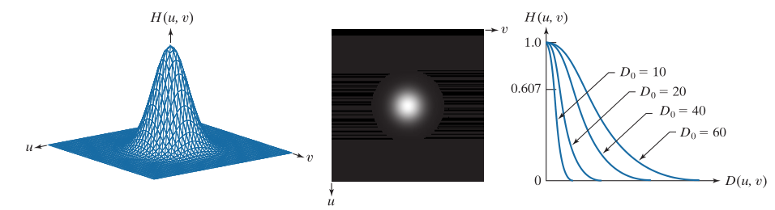
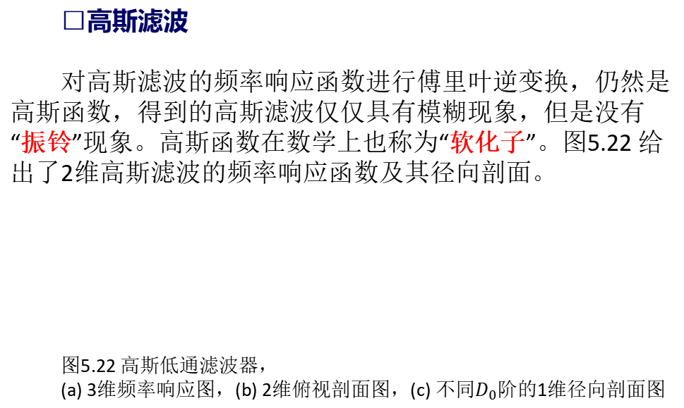
九、频率滤波器设计
滤波器设计
低通滤波
☐高斯滤波
对高斯滤波的频率响应函数进行傅里叶逆变换，仍然是高斯函数，得到的高斯滤波仅仅具有模糊现象，但是没有“振铃”现象。高斯函数在数学上也称为“软化子”。图5.22 给出了2维高斯滤波的频率响应函数及其径向剖面。
图5.22 高斯低通滤波器，
(a) 3维频率响应图，(b) 2维俯视剖面图，(c) 不同$D_{0}$阶的1维径向剖面图
83

Slide 86
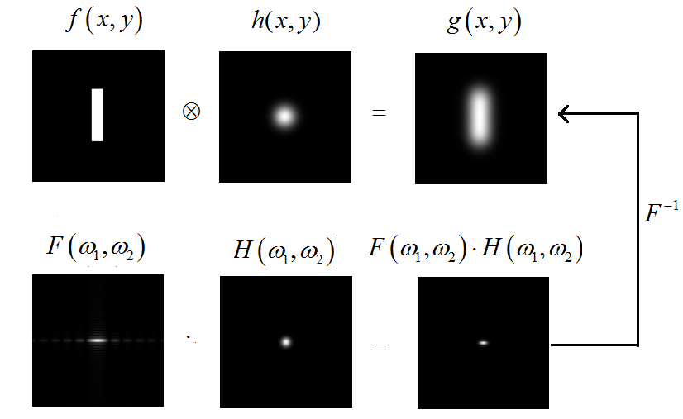
九、频率滤波器设计
滤波器设计
低通滤波
☐高斯滤波
图5.23 一个低通滤波的例子（有限支撑区域高斯滤波的频域实现）
84

Slide 87
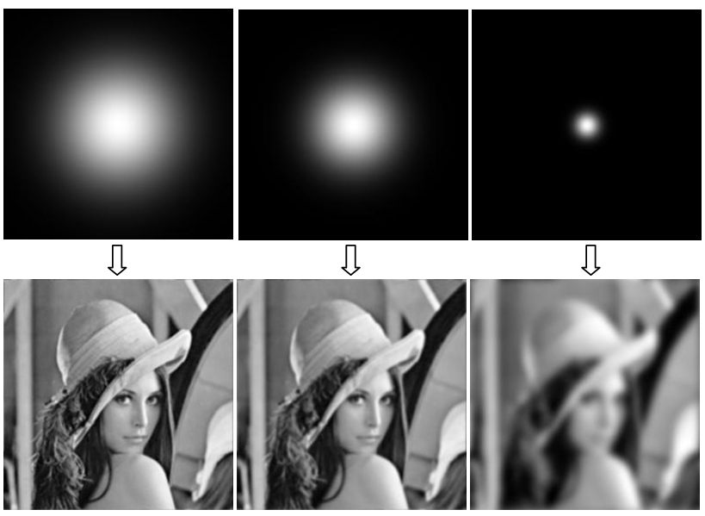
九、频率滤波器设计
滤波器设计
低通滤波
☐高斯滤波
图5.24 不同截止频率高斯滤波结果及其所保持的能量比，第一列、第二列和第三列分别保持99.11%、98.74%和96.44%的能量，仅仅产生不同程度的模糊，没有振铃现象
85

Slide 88
九、频率滤波器设计
滤波器设计
低通滤波
☐巴特沃斯低通滤波
该类滤波器是与阶数相关的一类低通滤波器，其频率响应函数定义为
其中n为巴特沃斯滤波器的阶数。
86

Slide 89
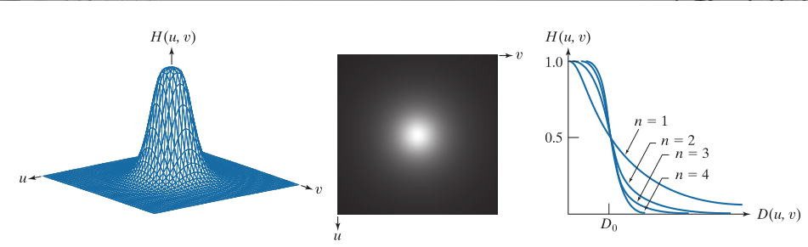
九、频率滤波器设计
滤波器设计
低通滤波
☐巴特沃斯低通滤波
图5.25 巴特沃斯滤波，(a) 3维显示的频率响应图，(b) 2维俯视剖面图，(c) 不同n阶的1维径向剖面
87

Slide 90
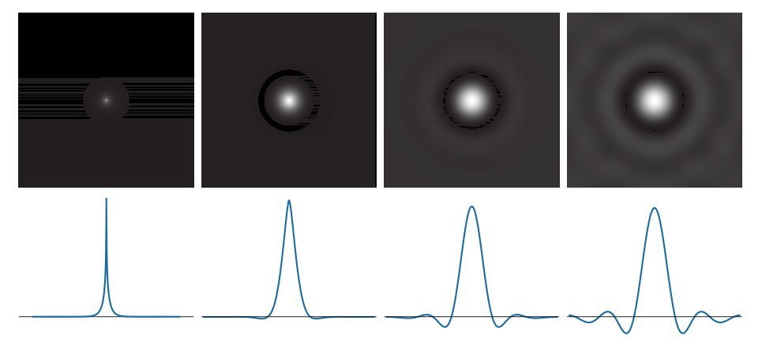
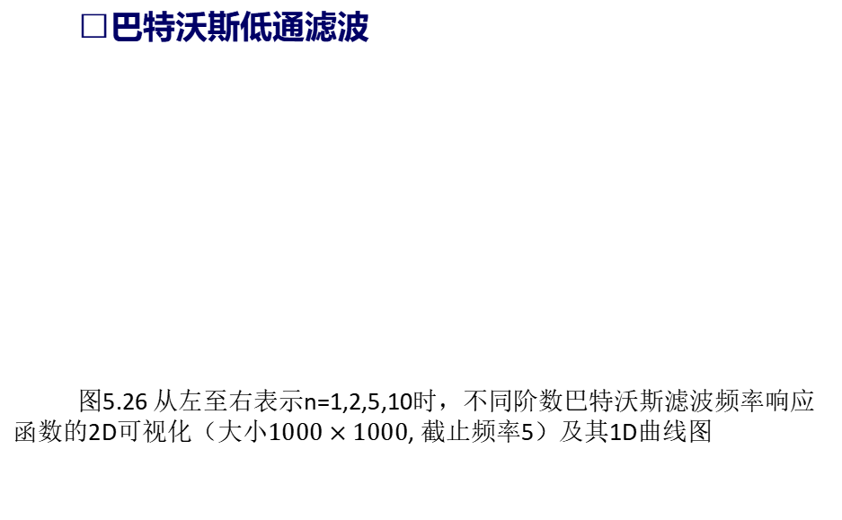
九、频率滤波器设计
滤波器设计
低通滤波
☐巴特沃斯低通滤波
图5.26 从左至右表示n=1,2,5,10时，不同阶数巴特沃斯滤波频率响应函数的2D可视化（大小$1000×1000$, 截止频率5）及其1D曲线图
88

Slide 91
九、频率滤波器设计
滤波器设计
低通滤波
☐巴特沃斯低通滤波
巴特沃斯滤波器的特点是通频带的频率响应曲线最平滑，没有起伏，而在阻频带则缓慢下降为零，而不是急剧快速截止。因此低通滤波结果能够形成较为图像平滑的结果。
一阶滤波器没有振铃现象（图5.26第1列）。二阶情形振铃几乎不可见（图5.26第2列）；但是随着阶数的增加，由于频率响应曲线的振荡性增加（出现正响应和负响应），由此导致的振铃现象会增加（图5.26第3列和第4列）。
89

Slide 92
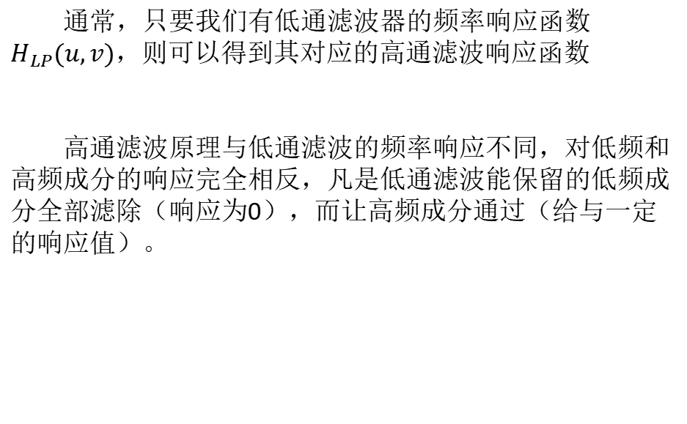
九、频率滤波器设计
滤波器设计
高通滤波
通常，只要我们有低通滤波器的频率响应函数$H_{LP}(u,v)$，则可以得到其对应的高通滤波响应函数
高通滤波原理与低通滤波的频率响应不同，对低频和高频成分的响应完全相反，凡是低通滤波能保留的低频成分全部滤除（响应为0），而让高频成分通过（给与一定的响应值）。
90

Slide 93
九、频率滤波器设计
滤波器设计
高通滤波
表 5.1 理想、高斯和巴特沃斯的低通和高通频率响应函数
类型 | 低通 | 高通
理想
高斯
巴特沃斯
91

Slide 94
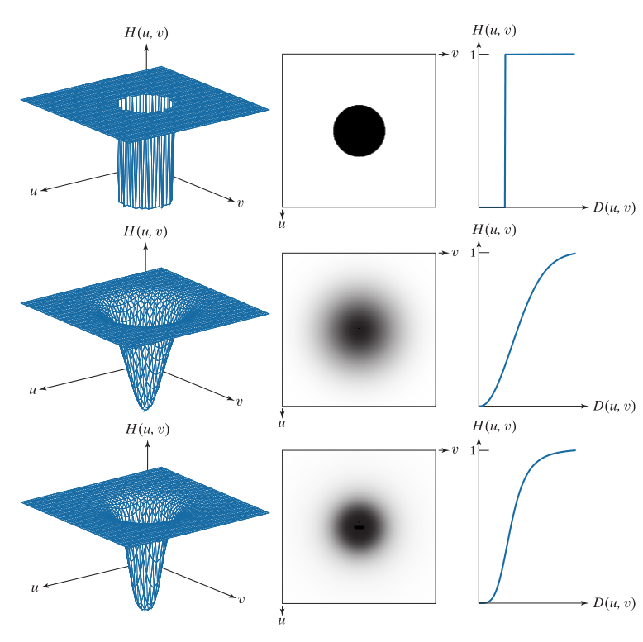
九、频率滤波器设计
滤波器设计
高通滤波
图5.27 从上到下分别是理想高通、高斯高通和巴特沃斯高通滤波（n=2）频率响应函数，从左到右分别是频率响应函数的3维形式、图像形式和径向剖面曲线形式
92

Slide 95
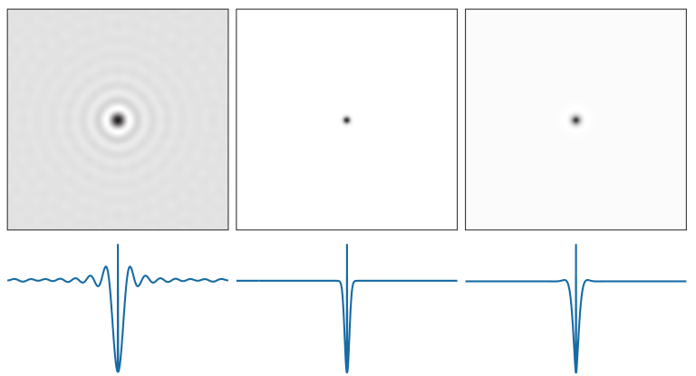
九、频率滤波器设计
滤波器设计
高通滤波
图 5.28 从左到右分别是理想高通、高斯高通和巴特沃斯高通滤波（n=2）频率响应函数，从上到下分别是频率响应函数的图像形式和径向剖面曲线形式
93

Slide 96
九、频率滤波器设计
滤波器设计
选择性滤波
在图像处理中，我们可能需要选择性的保持或者滤除有特定频带的信息内容，此时需要频带选择性的滤波器。常见的滤波器包括带通滤波（Band Pass filter）、带阻滤波（Band Rejection filter）和陷波滤波（Notch filter）。
94

Slide 97
九、频率滤波器设计
滤波器设计
选择性滤波
带通滤波器是让特定的频带信息通过；如果让特定频带的信息滤除，则称为带阻滤波。这类滤波器可以通过前面不同截止频率的低通和高通滤波器的组合来实现。
带阻滤波可以完全截止特定频带的信息，此时为理想带阻滤波；也可以根据频率不同程度的抑制频率信息。
95

Slide 98
九、频率滤波器设计
滤波器设计
选择性滤波
表 5.2 三种带阻滤波器的频率响应函数
理想带阻 | 高斯带阻 | 巴特沃斯带阻
96

Slide 99
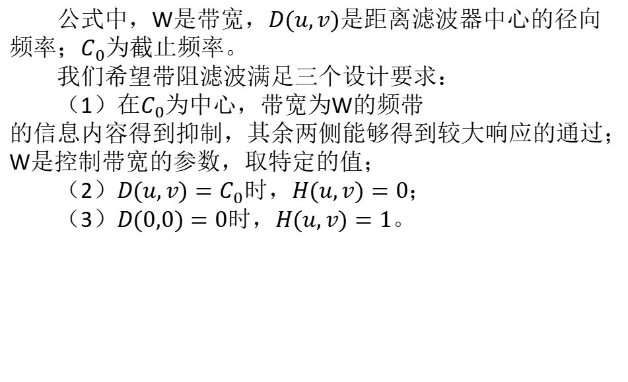
九、频率滤波器设计
滤波器设计
选择性滤波
公式中，W是带宽，$D(u,v)$是距离滤波器中心的径向频率；$C_{0}$为截止频率。
我们希望带阻滤波满足三个设计要求：
（1）在$C_{0}$为中心，带宽为W的频带 的信息内容得到抑制，其余两侧能够得到较大响应的通过；W是控制带宽的参数，取特定的值；
（2）$D(u,v)=C_{0}$时，$H(u,v)=0$；
（3）$D(0,0)=0$时，$H(u,v)=1$。
97

Slide 100
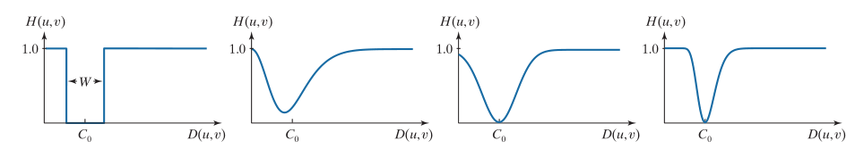
九、频率滤波器设计
滤波器设计
选择性滤波
(a) (b) (c) (d)
图5.29频率响应函数的径向剖面图，
(a) 理想带阻, (b) 高斯低通和高通组合滤波, (c) 高斯带阻, (d) 修改的高斯带阻
98

Slide 101
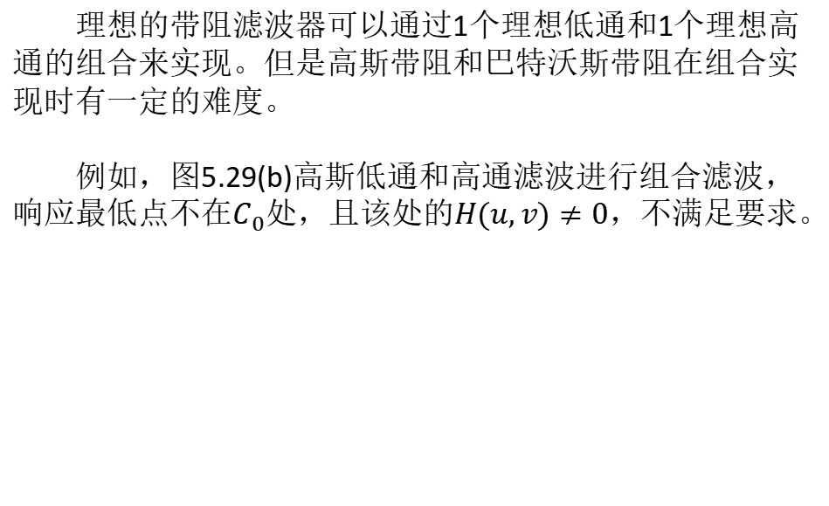
九、频率滤波器设计
滤波器设计
选择性滤波
理想的带阻滤波器可以通过1个理想低通和1个理想高通的组合来实现。但是高斯带阻和巴特沃斯带阻在组合实现时有一定的难度。
例如，图5.29(b)高斯低通和高通滤波进行组合滤波，响应最低点不在$C_{0}$处，且该处的$H(u,v)≠0$，不满足要求。
99

Slide 102
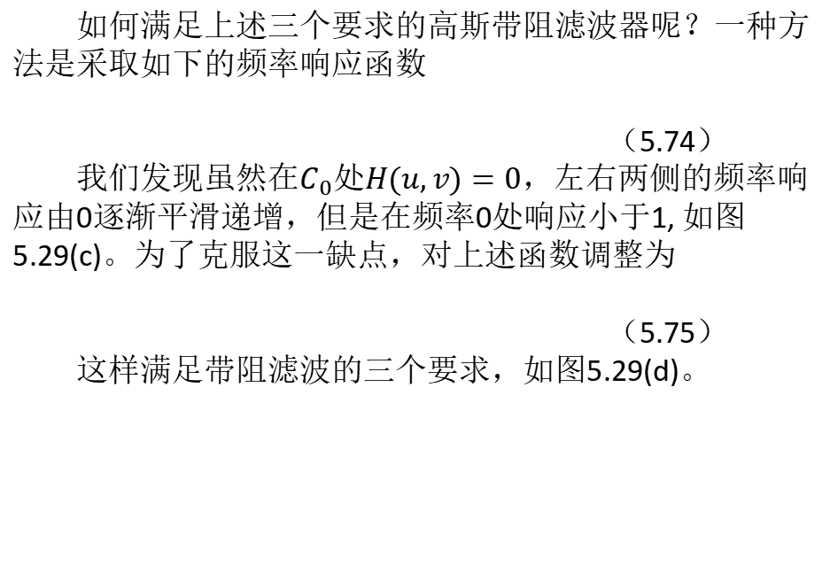
九、频率滤波器设计
滤波器设计
选择性滤波
如何满足上述三个要求的高斯带阻滤波器呢？一种方法是采取如下的频率响应函数
（5.74）
我们发现虽然在$C_{0}$处$H(u,v)=0$，左右两侧的频率响应由0逐渐平滑递增，但是在频率0处响应小于1, 如图5.29(c)。为了克服这一缺点，对上述函数调整为
（5.75）
这样满足带阻滤波的三个要求，如图5.29(d)。
100

Slide 103
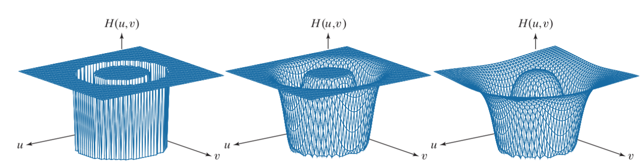

九、频率滤波器设计
滤波器设计
选择性滤波
(a) (b) (c)
图5.30 三种带阻滤波器的频率响应函数的3D可视化，
(a) 理想带阻， (b) 高斯带阻，(c) 巴特沃斯带阻，
图中频率响应函数的元素个数$512×512$，$C_{0}=128$，W=60
101

Slide 104

九、频率滤波器设计
滤波器设计
选择性滤波
(a) (b) (c)
图5.31三种带阻滤波器的频率响应函数的图像显示，
(a) 理想带阻，(b) 高斯带阻，(c) 巴特沃斯带阻
102

Slide 105

九、频率滤波器设计
滤波器设计
选择性滤波
带阻和带通滤波之间关系可以通过简单的公式相互转换
式中$H_{BR}$和$H_{BP}$分别表示带阻和带通滤波的频率响应函数。
103

Slide 106

九、频率滤波器设计
滤波器设计
频域增强滤波
图像处理中，经常需要突出图像的边缘和纹理细节等内容，而这些内容往往是高频成分。可以通过对高频成分进行增强（High frequency Emphasis），并适当减弱低频成分的频率响应，以突出高频部分。
数学上可以通过对高通滤波器乘一个倍增系数$b>1$，然后加一个常数$a$来实现，如下式
式中$a≥0$，且$b>a$。$a$的典型值在0.5至0.75之间，$b$在1至2之间。
104

Slide 107
开源作业实战
作业
对图像进行频域分析，进行高通和低通频域滤波。
（见教材10.2.4）

